Slide 1
Εναρμόνιση Εθνικών Στρατηγικών με τις 10 Αρχές του Global Compact και διαμόρφωση Ενιαίου Πλαισίου Δημοσιοποίησης Πληροφοριών

Slide 2
Σύντομη εισαγωγή
Earth summit on environment and development
Earth summit on sustainable development
UN conference on sustainable development
UN conference on environment
ΕΠΙΤΡΟΠΗ
Brutland
Rio+5
ΣΤΟΚΧΟΛΜΗ
ΡΙΟ
Johannesburg
ΡΙΟ
1972
1987
1992
1997
2002
2012
1970
1980
1990
2000
2010
ΠΕΡΙΒΑΛΛΟΝ
Eco development
ΒΙΩΣΙΜΗ ΑΝΑΠΤΥΞΗ
ΕΤΑΙΡΙΚΗ ΚΟΙΝΩΝΙΚΗ ΕΥΘΥΝΗ
ΠΡΑΣΙΝΗ ΟΙΚΟΝΟΜΙΑ
ΕΝΝΟΙΕΣ
ΒΑΣΙΚΕΣ ΟΜΑΔΕΣ
ΚΥΒΕΡΝΗΣΕΙΣ ΑΚΑΔΗΜΑΪΚΗ ΚΟΙΝΟΤΗΤΑ
ΕΠΙΧΕΙΡΗΣΕΙΣ
ΣΥΝΔΙΚΑΛΙΣΤΙΚΕΣ ΟΡΓΑΝΩΣΕΙΣ.
ΜΚΟ
ΚΑΤΑΝΑΛΩΤΕΣ
ΒΙΩΣΙΜΗ ΚΑΤΑΝΑΛΩΣΗ ΚΑΙ ΠΑΡΑΓΩΓΗ
Marrakech Process
10YFP
1974-2011
1992
1997
1999
2010
Guidelines for Multinational Enterprises
Global Reporting Initiative
Global Compact
ISO 26000
(all type of
organization)
ΕΠΙΧΕΙΡΗΣΕΙΣ

Slide 3
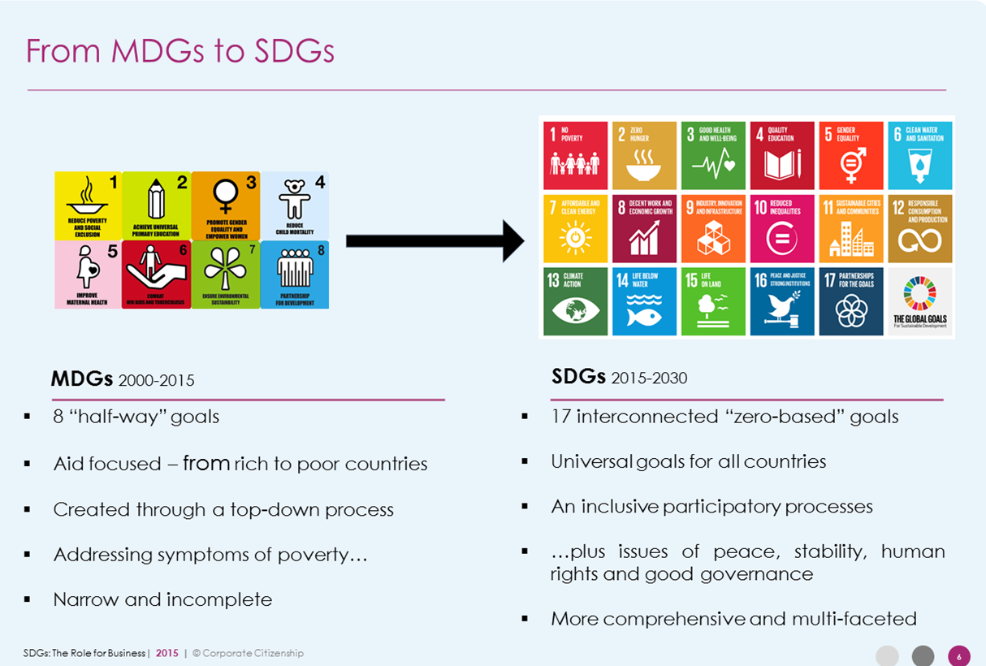
Σύντομη εισαγωγή

Slide 4
Σύντομη εισαγωγή :
Στόχοι Βιώσιμης Ανάπτυξης
Οι κυβερνήσεις των Κρατών-Μελών συνυπέγραψαν τα SDGs έχουν ήδη αναλάβει να :
1. εκπονήσουν εθνικά σχεδία δράσης,
2. αναλάβουν πρωτοβουλίες για τη δημιουργία του κατάλληλου κλίματος επίτευξής τους και
3. Δημοσιοποιήσουν στους πολίτες τις σχετικές πληροφορίες.
Τα SDGs υιοθετήθηκαν τον Σεπτέμβριο 2015 ως ένα σχέδιο δράσης για τη δημιουργία ενός καλύτερου μέλλοντος για τον πλανήτη, προσδιορίζοντας έναν οδικό χάρτη για τα επόμενα 15 χρόνια (“Agenda 2030”).

Slide 5
Οι 10 Αρχές του Οικουμενικού Συμφώνου του ΟΗΕ (Global Compact)
Ενότητα | Αρχή | Ορισμός
Ανθρώπινα δικαιώματα | 1 | Οι επιχειρήσεις υποστηρίζουν και σέβονται την προστασία των διεθνώς αναγνωρισμένων δικαιωμάτων του ανθρώπου στη σφαίρα επιρροής τους
 | 2 | Οι επιχειρήσεις διασφαλίζουν ότι δεν εμπλέκονται σε παραβιάσεις των ανθρωπίνων δικαιωμάτων
Εργασιακά δικαιώματα | 3 | Οι επιχειρήσεις αναγνωρίζουν το δικαίωμα του συνεταιρίζεσθαι και το δικαίωμα της συλλογικής διαπραγμάτευσης
 | 4 | Οι επιχειρήσεις προασπίζουν την εξάλειψη κάθε μορφής καταναγκαστικής εργασίας
 | 5 | Οι επιχειρήσεις προασπίζουν την ουσιαστική κατάργηση της παιδικής εργασίας
 | 6 | Οι επιχειρήσεις προασπίζουν την εξάλειψη των διακρίσεων στις προσλήψεις και στην απασχόληση

Slide 6
Οι 10 Αρχές του Οικουμενικού Συμφώνου του ΟΗΕ (Global Compact)
Ενότητα | Αρχή | Ορισμός
Περιβάλλον | 7 | Οι επιχειρήσεις οφείλουν να ακολουθούν προληπτική προσέγγισης ως προς τις περιβαλλοντικές προκλήσεις
 | 8 | Οι επιχειρήσεις οφείλουν να αναλαμβάνουν πρωτοβουλίες για την ενίσχυση της περιβαλλοντικής υπευθυνότητας
 | 9 | Οι επιχειρήσεις οφείλουν να ενθαρρύνουν την ανάπτυξη και διάδοση τεχνολογιών που είναι φιλικές προς το περιβάλλον
Καταπολέμηση της διαφθοράς | 10 | Οι επιχειρήσεις οφείλουν να αντιτίθενται σε κάθε μορφής διαφθορά, συμπεριλαμβανομένου του εκβιασμού και της δωροδοκίας
Έκδοση και δημοσιοποίηση Ετήσιας Αναφοράς Προόδου (Communication on Progress)

Slide 7
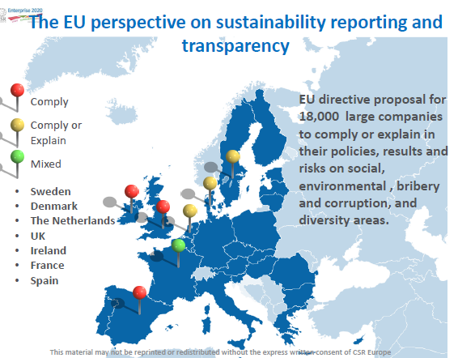
Σύντομη εισαγωγή
Οδηγία 2014/95/ΕΕ
Eθνική Στρατηγική ΕΚΕ
Εθνικό Σχέδιο Δράσης SDGs 2030
Ευρωπαϊκή Οδηγία για τη Δημοσιοποίηση Μη Οικονομικών Πληροφοριών και Διαφορετικότητας
Οδηγία Αναθεώρησης των Δικαιωμάτων των Μετόχων
Οδηγία για τις Δημόσιες Προμήθειες
Νέο θεσμικό πλαίσιο για συναλλαγές πρώτων υλών
Κατευθυντήριες Οδηγίες ΟΗΕ για Επιχειρήσεις και το Σεβασμό των Ανθρωπίνων Δικαιωμάτων
Κατευθυντήριες Οδηγίες ΟΟΣΑ για Υπεύθυνες Επιχειρήσεις

Slide 8
Ουσιώδη θέματα
Ελάχιστο περιεχόμενο δημοσιοποιούμενων πληροφοριών
Περιβάλλον
Επίδραση
Υγεία και ασφάλεια
Χρήση πρώτων υλών και ενέργειας
Εκπομπές διοξειδίου
Νερό και ατμοσφαιρική ρύπανση
Εργαζόμενοι
Επίδραση
Ίσες ευκαιρίες
Σεβασμός και προστασία εργασιακών δικαιωμάτων
Υγεία και ασφάλεια στην εργασία
Κοινωνία
Επίδραση
Διάλογος και συνεργασία
Συμμετοχή στην τοπική ανάπτυξη και προοπτική
Συνεργασία με επιχειρήσεις (εφοδιαστική αλυσίδα)
Διαφθορά

Slide 9
Βασικές αρχές εφαρμογής
Η Αρχή «Συμμόρφωση ή Αιτιολόγηση» (“Comply or Explain” principle)
Όσες υπόχρεες επιχειρήσεις δεν προβάλουν τις σχετικές πληροφορίες θα πρέπει να αιτιολογούν τεκμηριωμένα αυτή τους την επιλογή.
Ρήτρα διασφάλισης συμφερόντων (“Safe Harbour” clause)
Σχετικές με τη δημοσιοποίηση πληροφορίες μπορούν να παραλειφθούν σε εξαιρετικές περιπτώσεις, υπό την προϋπόθεση της παροχής επαρκούς αιτιολόγησης ότι η αποκάλυψη των πληροφοριών αυτών θα ήταν επιζήμια για την εμπορική θέση της επιχείρησης.
Εξαιρέσεις (Exceptions)
Θυγατρικές επιχειρήσεις, καθώς και μητρικές επιχειρήσεις οι οποίες είναι επίσης θυγατρικές επιχειρήσεις άλλων, θα πρέπει να εξαιρούνται από τις απαιτήσεις υποβολής εκθέσεων εφόσον τα στοιχεία σχετικά με τις επιδόσεις των θυγατρικών αυτών περιλαμβάνονται στην έκθεση της μητρικής επιχείρησης.
Notes:
“Comply or Explain” principle
Companies not pursuing policies in relation to environmental, social and employee-related matters or human rights, anti-corruption and bribery, shall provide a clear and reasoned explanation for not doing so in the non-financial statement;
“Safe Harbour” clause
Member States may allow information to be omitted in exceptional cases where, in the duly justified opinion of the members of the administrative, management and supervisory bodies, the disclosure of such information would be seriously prejudicial to the commercial position of the group, provided that such omission does not prevent a fair and balanced understanding of the group's development, performance and position and of the impact of its activity;
Exception
Subsidiary undertakings, as well as parent undertakings which are also subsidiary undertakings, shall be exempted from the reporting requirements if their performance and the performances of their subsidiaries are included in the report of another undertaking.

Slide 10
Παράδειγμα
Μέχρι το 2030…
8.5 να επιτευχθεί πλήρης και παραγωγική απασχόληση και αξιοπρεπείς θέσεις εργασίας, για όλες τις γυναίκες και τους άνδρες, για τους νέους ανθρώπους και τα άτομα με αναπηρίες, καθώς και να εξασφαλιστεί ίση αμοιβή για εργασία ίσης αξίας
8.6 να μειωθεί ουσιαστικά το ποσοστό των νέων που δεν εργάζονται, καθώς και εκείνων που δε μορφώνονται ή δεν εκπαιδεύονται
8.12 να αναπτυχθεί και να τεθεί σε εφαρμογή μια παγκόσμια στρατηγική για την απασχόληση των νέων (εφαρμόζοντας το Παγκόσμιο Σύμφωνο Απασχόλησης της Διεθνούς Οργάνωσης Εργασίας, έως το 2020)

Slide 11
Παράδειγμα
Μέχρι το 2030…
4.3 να εξασφαλιστεί η ίση πρόσβαση όλων των γυναικών και των ανδρών σε οικονομικά προσιτή και ποιοτική τεχνική, επαγγελματική και τριτοβάθμια εκπαίδευση, συμπεριλαμβανομένης της πανεπιστημιακής.
4.4 αύξηση του αριθμού των νέων και ενηλίκων που έχουν σχετικές δεξιότητες, συμπεριλαμβανομένων των τεχνικών και επαγγελματικών δεξιοτήτων, με στόχο την απασχόληση, αξιοπρεπείς θέσεις εργασίας και την επιχειρηματικότητα.

Slide 12
Παράδειγμα
Δείκτες μέτρησης επίδοσης
Μέσος όρος αριθμού ωρών εκπαίδευσης ανα εργαζόμενο, κατά φύλο και επίπεδο ιεραρχίας
% εργαζομένων και στελεχών που εκπαιδεύθηκαν για το σεβασμό των ανθρωπίνων δικαιωμάτων, την προστασία του περιβάλλοντος και την υγεία και ασφάλεια στους χώρους εργασίας
Ενέργειες και πρωτοβουλίες που αφορούσαν το ανώτατο διοικητικό επίπεδο και την κατανόησή του για τα οικονομικά, κοινωνικά και περιβαλλοντικά θέματα

Slide 13
Περισσότερες πληροφορίες και εργαλεία :
www.csrhellas.net
http://csrhellas.net/network/sdgs/

